Slide 1


Churn en Telecomunicaciones
Proyecto Final
Florencia García Palacio
Federico Hoffmann
Gabriel Jourdan
Victoria Ramondelli
Profesor: Damián Dapueto
Tutor: Alejandro Pujol
Comisión 29730

Slide 2


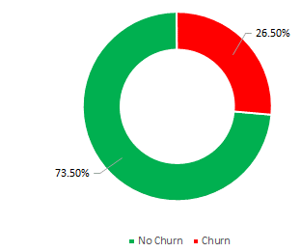
Contexto
Problema : Alta tasa de abandono
Telco es una empresa estadounidense que brinda servicios de telecomunicaciones a 125M de usuarios en todo el país, capturando el 30% del market share.
Reducir la tasa de abandono de una empresa es sumamente importante al permitir disminuir los costos de adquisición, ya que es más costoso adquirir nuevos clientes que retener a los existentes.

Slide 3

Objetivo
Predecir qué clientes tienen mayores probabilidades de abandonar la empresa en el siguiente mes mediante el uso de Machine Learning, para poder ejecutar acciones específicas que tiendan a la retención de los usuarios, reduciendo su tasa de abandono actual (churn), en al menos 5pp en el próximo trimestre.

Slide 4
Análisis Exploratorio de Datos (EDA)

Slide 5
Análisis Exploratorio de Datos (EDA)
Features más relevantes
El dataset cuenta con datos de 10.000 clientes (cada fila representa un cliente)
Contamos con información variada de cada cliente: datos demográficos, encuestas y servicios contratados, entre otros.
Se compone por un total de 82 variables. A continuación se resumen las que tienen mayor relación con churn según el análisis EDA:
Nombre | Descripción | Relación
Contract | Plazo del contrato del cliente (mes a mes, un año, dos años) | Los contratos mensuales tienen una mayor proporción de churn
MonthlyCharge | Importe cobrado al cliente mensualmente. Este valor refleja un promedio por cliente | Su correlación es levemente positiva (0.36). La mediana de quienes abandonan es mayor
Tenure | Número de meses que el cliente se ha quedado con el proveedor | La mayoría de los churn se concentran en personas con menos de 30 meses de antigüedad
Bandwidth_Gb_Year | Cantidad promedio de datos utilizados (GB), en un año por el cliente | Fuertemente correlacionada con Tenure. Los churn se concentran en valores bajos
q_streaming | Construida en base a servicio de transmisión de TV y de video, cuenta cuántos servicios de este tipo contrata el cliente (0 , 1 ó 2) | Son los servicios que presentan mayor porcentaje de churn cuando se los contrata
Notes:
Manipulación de datos
churn_bool: Creamos una variable booleana de churn con 0 y 1 para poder compararla contra variables numéricas.
total_encuesta: Variable que unifica los valores obtenidos en la encuesta (item 1 al 8).
Creamos nuevas variables que cuentan la cantidad de cada tipo de servicios y el total de servicios que los clientes contratan:
q_online_serv: cuenta si el cliente tiene contratado internet service, online backup, onlinesecurity y/o tech support. Coloca un 1 por cada servicio contratado siendo el valor máximo de esta categoría = 4.
q_streaming: cuenta si el cliente tiene contratado streaming tv y/o streaming movies. Coloca un 1 por cada servicio contratado siendo el valor máximo de esta categoría = 2.
q_phone_serv: cuenta si el cliente tiene contratado phone y/o device protection. Coloca un 1 por cada servicio contratado siendo el valor máximo de esta categoría = 2.
q_total_serv: realiza una suma de las tres categorías nombradas anteriormente siendo el valor máximo de esta variable = 8.

Slide 6
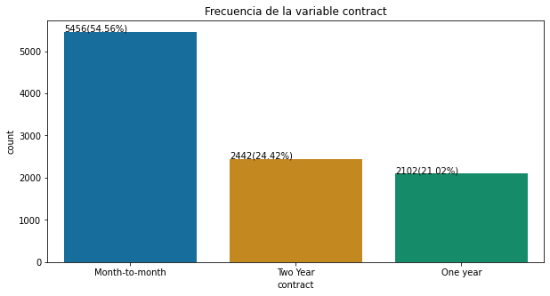
Análisis Exploratorio de Datos (EDA)
Contract
Existe un 55% de clientes que contratan el servicio de forma mensual, otro 21% que prefiere renovarlo anualmente, y el 24% restante lo renueva cada dos años.

Slide 7
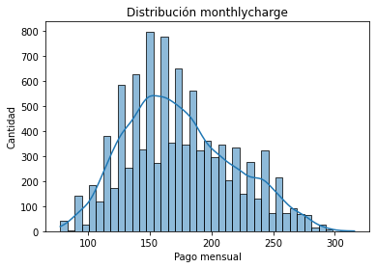
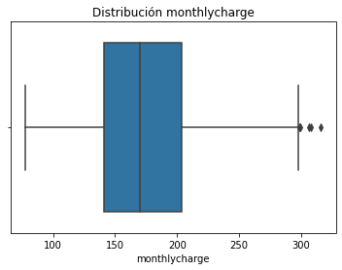
Análisis Exploratorio de Datos (EDA)
Monthly Charge
Se observa una variable que aparenta estar normalizada. La mayor cantidad de datos se encuentra concentrada en el orden de los USD 150 mensuales, por lo que podríamos afirmar que la distribución es asimétrica con un pequeño sesgo a la derecha.

Slide 8
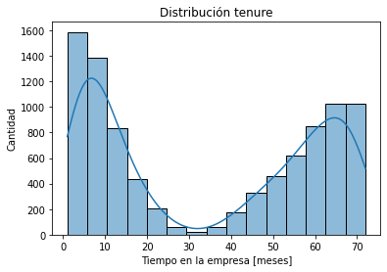
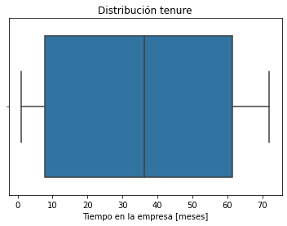
Análisis Exploratorio de Datos (EDA)
Tenure
El histograma permite ver dos picos que representan distintas modas, es decir, los dos valores más comunes en nuestro conjunto de datos. Se distinguen dos tipos de clientes principales: quienes están hace más de 40 meses y quienes no superan los 20 meses de antigüedad.

Slide 9
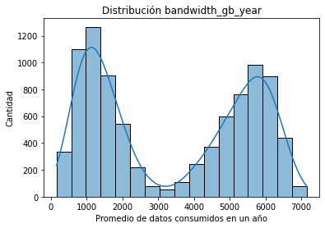
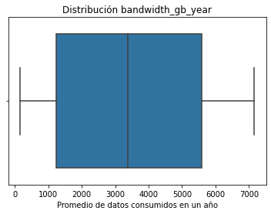
Análisis Exploratorio de Datos (EDA)
Bandwidth GB Year
Esta variable también presenta una distribución bimodal, lo que implica que se distinguen dos grupos de clientes principales: quienes consumen anualmente alrededor de 5500 GB, y quienes consumen 1000 GB aprox.

Slide 10
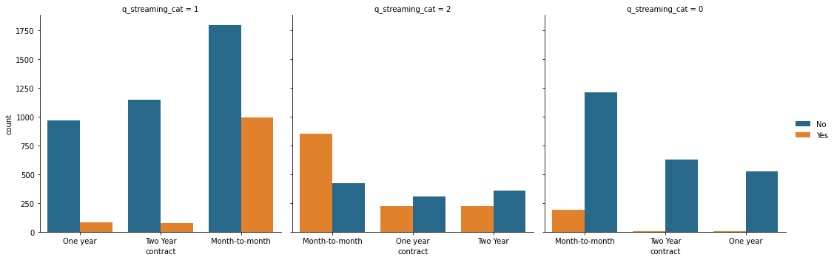
Análisis Exploratorio de Datos (EDA)
Principales Conclusiones
Los clientes que tienen contratos mensuales tienen mayor churn en todas las categorías. Quienes tienen contratos anuales o bi anuales tienen un muy bajo porcentaje de abandono al contratar un servicio de streaming, y casi nulo cuando no contratan.
Hay mayor churn en quienes contratan 2 servicios de streaming en general.

Slide 11
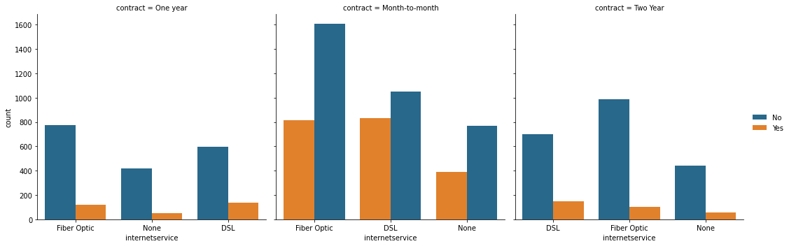
Análisis Exploratorio de Datos (EDA)
Principales Conclusiones
Quienes contratan servicio DSL tienen mayor porcentaje de churn en todos los tipos de contrato.

Slide 12
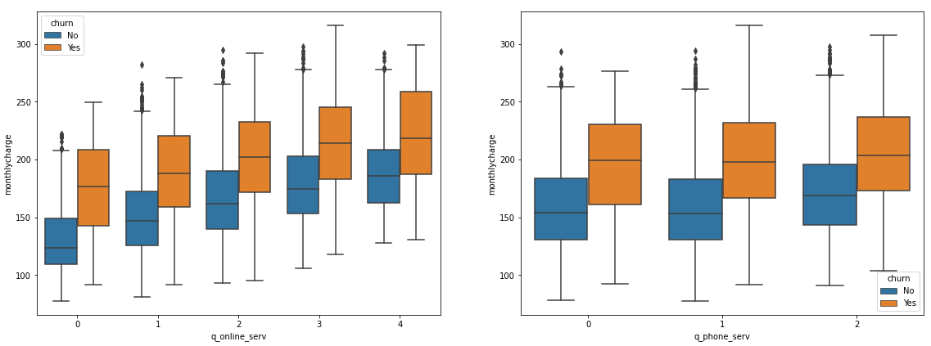
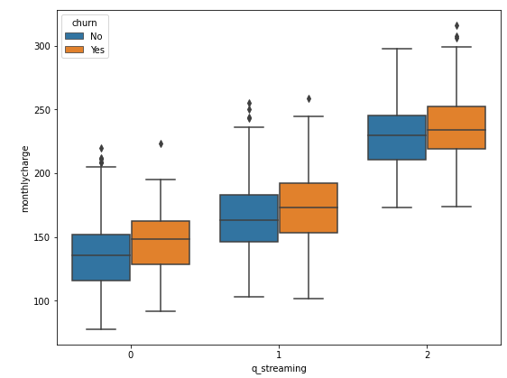
Análisis Exploratorio de Datos (EDA)
Principales Conclusiones
En los servicios de internet y teléfono, aquellos usuarios con abono más caro son quienes tienen mayor propensión al abandono, mientras que en los servicios de streaming, el valor del abono no es un determinante, y la proporción de usuarios que abandonan es similar.
Quienes contratan servicios de streaming pagan abonos más altos.

Slide 13
Predicción de Churn
Implementación de modelos de Machine Learning

Slide 14
Implementación de modelos de Machine Learning
Modelos implementados
Para enfrentar el desafío de descubrir cuáles son las características que más influyen al momento de predecir la condición de Churn / No Churn, implementamos los siguientes modelos de clasificación supervisada con técnicas de balanceo, oversampling, cross validation e hyperparameter tuning:
Decision Tree
Logistic Regression
Random Forest
KNN

Slide 15
Implementación de modelos de Machine Learning
Métricas
A continuación presentamos un resumen de las métricas de cada modelo:
Algoritmo | F1-Score | F-Score-train | Precision | Recall | AUC
Decision Tree base | 0.72 | 1 | 0.73 | 0.71 | 0.80
Decision Tree CV | 0.78 | 0.77 | 0.77 | 0.77 | 0.84
Random Forest base | 0.79 | 1 | 0.83 | 0.76 | 0.85
Random Forest CV | 0.87 | 0.80 | 0.83 | 0.78 | 0.86
Logistic Regression | 0.77 | 0.77 | 0.80 | 0.73 | 0.83
KNN | 0.78 | 0.56 | 0.66 | 0.5 | 0.70
Al probar los algoritmos de Decision Tree y Random Forest con los hiperparámetros predeterminados, los modelos presentaban overfitting, por lo que se aplicó un CrossValidation y búsqueda de hiperparámetros utilizando RandomSearch.

Slide 16
El algoritmo seleccionado es Random Forest porque presenta mejor F1 Score y Recall.

Slide 17
Implementación de modelos de Machine Learning
Métricas
El resultado de la matriz de confusión resultante luego de probar el modelo, es el siguiente:
P R E D I C C I O N E S
R E A L E
S
 | No Churn | Churn
No Churn | 1384 | 86
Churn | 117 | 413

Slide 18
Implementación de modelos de Machine Learning
Métricas
A partir de la matriz de confusión, se obtienen las siguientes métricas:
Balanced Accuracy | Recall | Precision | F1-Score
86.03% | 77.92% | 82.76% | 80.27%
Consideramos que este modelo predice de manera aceptable el churn de la empresa y puede utilizarse para ayudar a detectar y reducir los casos que tengan mayor probabilidad de abandonar en el próximo mes.

Slide 19
Próximos pasos

Slide 20
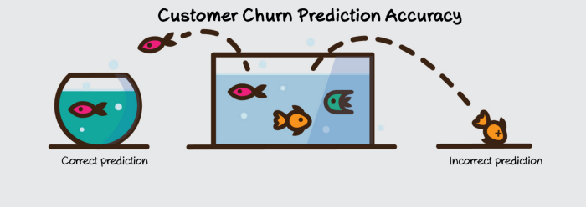
Próximos pasos
Productivizar el modelo
Construir una aplicación que subiremos a la nube (AWS), para que el equipo de Marketing conecte mediante una API al data lake de usuarios y actualice semanalmente la base y así poder dirigir sus campañas en pos de la reducción del churn.
Como equipo de Data & Analytics, estaremos monitoreando y haciendo revisiones periódicas para ir reajustándolo.

Slide 21

¡GRACIAS!

